Slide 1
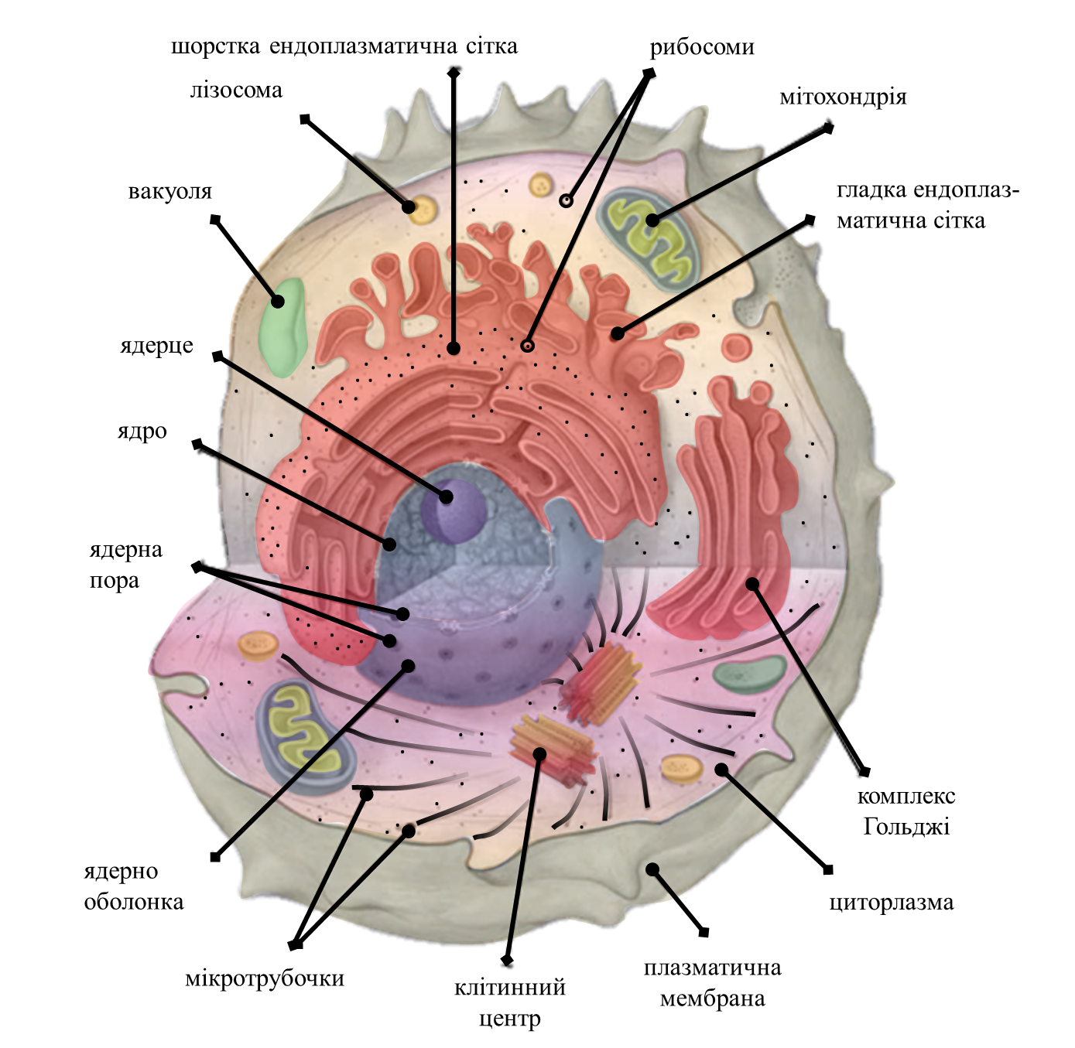
Базові принципи синтетичних процесів у клітинах та організмах

Slide 2
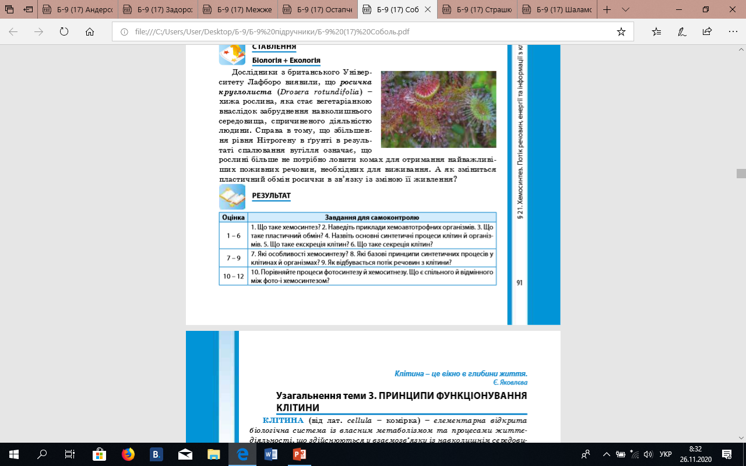
Самостійна робота

Slide 3
Фразеологічний диктант
1.Обмін речовин та енергії у клітині забезпечує підтримання ___________ .
2.Обмін речовин складається із двох процесів - _____________ і _____________.
3.Сукупність реакцій розщеплення складних органічних сполук до більш простих молекул із виділенням енергії – це ___________.
4.Частина цієї енергії йде на синтез _________.
5. Розщеплення органічних речовин здійснюються в _____________без участі кисню і в __________ за участю кисню.
6. _____________ – це організми, які можуть жити і розвиватись лише за наявності в середовищі вільного кисню.
7. __________ - це організми, які не потребують кисню для нормальної життєдіяльності.
8.Вони бувають____________ і ____________.
9._____________ - це синтез власних органічних сполук з отриманих поживних речовин, що відбувається з використанням енергії.
10.Значення процесу полягає забезпеченні клітини _________________.

Slide 4
відповіді
1. Гомеостазу.
2. Асиміляції і дисиміляції.
3. Дисиміляція.
4. Молекул АТФ.
5. В цитоплазмі і мітохондріях.
6. Аеробні організми.
7. Анаеробні організми.
8. Облігатними і факультативними.
9. Асиміляція.
10. Будівельним матеріалом.

Slide 5
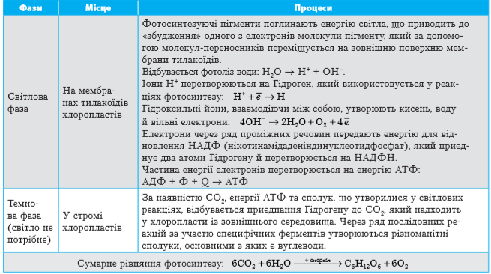

Slide 6
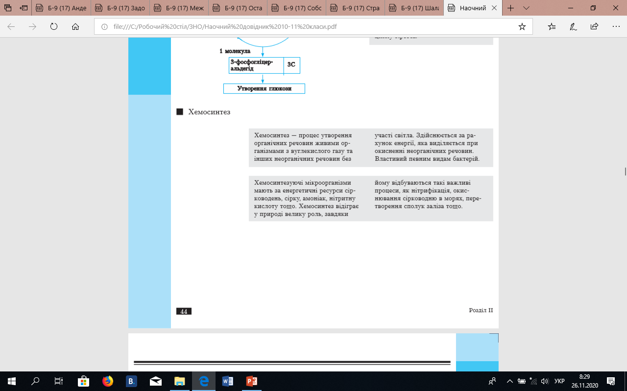

Slide 7
ПОРІВНЯЛЬНА ХАРАКТЕРИСТИКА дихання та фотосинтезу
Ознаки | Дихання | Фотосинтез
Місце в клітині, де відбувається | Мітохондрії | Хлоропласти
Світло | Не потрібно | Потрібно для 1 фази
Кисень | Поглинається | Виділяється
Органічні речовини | Розкладаються | Утворюються
Енергія | Виділяється | Поглинаються
Значення | Забезпечення енергією | Накопичення поживних речовин
Для яких організмів характерний | Майже у всіх живих організмів | Рослин (фотоавтотрофів)

Slide 8
ПОРІВНЯЛЬНА ХАРАКТЕРИСТИКА
ХЕМО- І ФОТОСИНТЕЗУ
Ознаки | Фотосинтез | Хемосинтез
Джерело енергії | Світло | Хімічні реакції
Місце в клітині, де відбувається | Хлоропласти | На поверхні клітин (на цитоплазматичній мембрані)
Пігменти | Хлорофіл | –
Що відбувається з киснем | Виділяється | Використовується
Для яких організмів характерний | Рослин (фотоавтотрофів) | Бактерій (хемоавтотрофів)

Slide 9
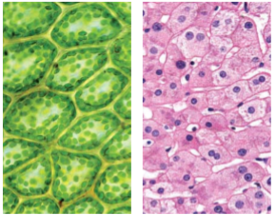
КЛІТИНА (від лат. cellula – комірка) – елементарна відкрита біологічна система із власним метаболізмом та процесами життєдіяльності, що здійснюються у взаємозв’язку із навколишнім середовищем. Основними принципами життєдіяльності клітини є відкритість, упорядкованість, взаємозв’язок із зовнішнім середовищем, структурно-функціональна цілісність

Slide 10
Основні синтетичні процеси в клітинах
Пластичний обмін — це утворення складних органічних речовин з більш простих.
Саме в процесі пластичного обміну утворюються всі біополімери і клітинні структури живих організмів.
Різновидами пластичного обміну є процеси фотосинтезу й хемосинтезу, оскільки під час них складні органічні речовини утворюються з неорганічних.
Для реакцій пластичного обміну своїх клітин як гетеротрофні, так і автотрофні організми використовують зовнішні джерела енергії та атоми Карбону. Різниця полягає в джерелах, з яких вони їх отримують:
Автотрофи отримують Карбон з неорганічних речовин (вуглекислого газу) за рахунок енергії сонячного світла.
А гетеротрофи — з органічних речовин інших живих організмів за рахунок окиснення частини цих речовин.

Slide 11
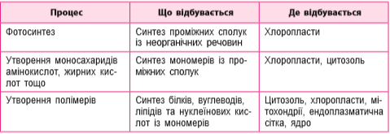
Особливості перебігу окремих процесів анаболізму (пластичного обміну)

Slide 12
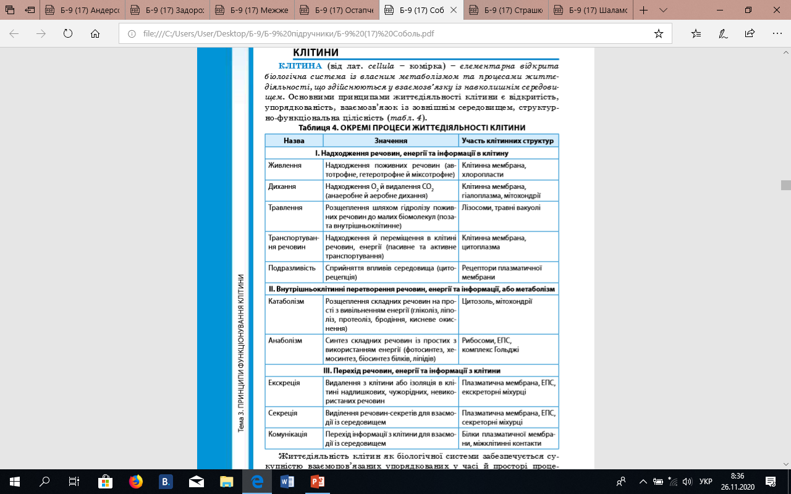
ОКРЕМІ ПРОЦЕСИ ЖИТТЄДІЯЛЬНОСТІ КЛІТИНИ

Slide 13
ОКРЕМІ ПРОЦЕСИ ЖИТТЄДІЯЛЬНОСТІ КЛІТИНИ

Slide 14
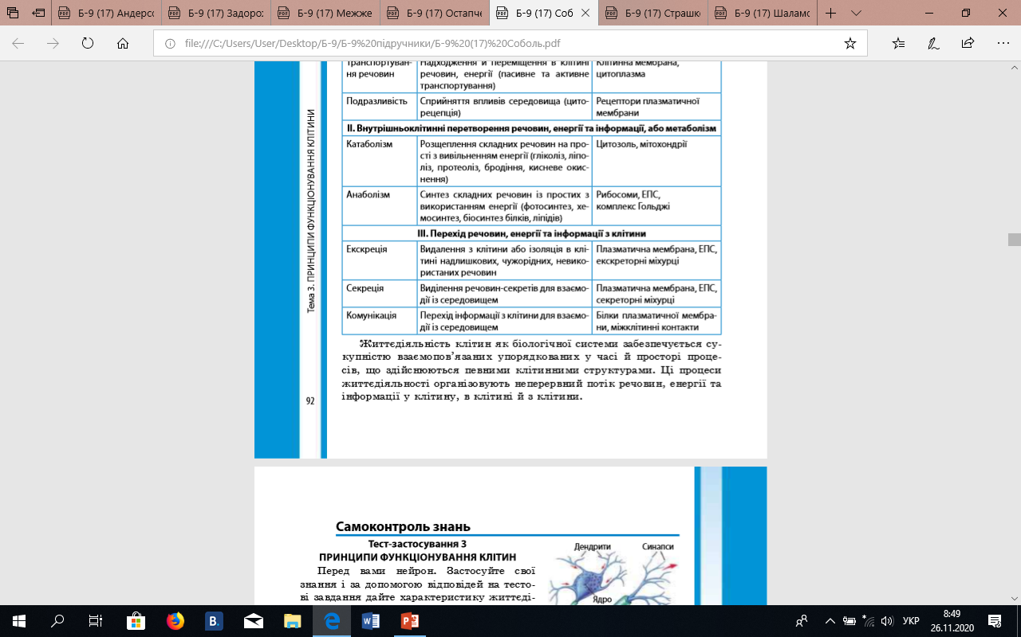
ОКРЕМІ ПРОЦЕСИ ЖИТТЄДІЯЛЬНОСТІ КЛІТИНИ

Slide 15
схожість процесів обміну в різних організмів
У клітинах рослин, тварин і грибів основні біохімічні процеси відбуваються однаково.
Однаково відбуваються процеси клітинного дихання, у тому числі реакції гліколізу та циклу Кребса.
В усіх організмах нуклеїнові кислоти і білки синтезуються за однаковою схемою.
А в процесах цього синтезу задіяні однакові комплекси ферментів.
Та й процеси регуляції є дуже схожими.
І хоча такі біохімічні процеси не є абсолютно тотожними, але послідовність основних реакцій у всіх випадках є однаковою.
Учені вважають це наслідком того, що всі еукаріотичні клітини мають спільного предка, у клітинах якого всі ці біохімічні процеси вже відбувалися.

Slide 16
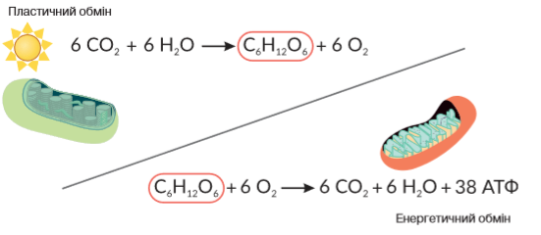
Взаємозв’язок пластичного та енергетичного обміну на прикладі рослинної клітини

Slide 17
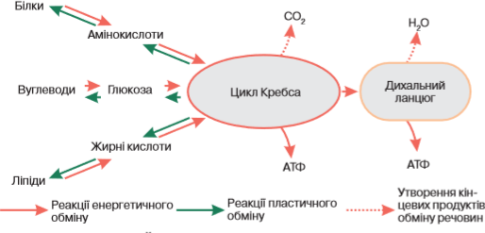
ПЕРЕТВОРЕННЯ РЕЧОВИН У КЛІТИНІ

Slide 18
Наслідки порушення обміну речовин
Порушення обміну речовин можуть виникати з різних причин.
Наприклад, нестача вітамінів у їжі призводить до гіповітамінозів у людини, і тоді розвиваються такі захворювання, як рахіт, цинга або бері-бері.
Нестача або надлишок певних хімічних елементів може призводити й до порушення обміну речовин у рослин.
Найчастіше це призводить до зниження інтенсивності росту або пошкодження листків рослин.
Також порушення можуть виникати внаслідок генетичних змін — мутацій.

Slide 19
узагальнення
Синтетичні процеси активно відбуваються в багатьох органелах клітин. Біохімічним процесом, який об’єднує їх між собою і з процесами енергетичного обміну, є цикл Кребса. Головні біохімічні процеси в клітинах різних організмів схожі між собою. А їх порушення призводить до важких наслідків.

Slide 20
